Slide 1
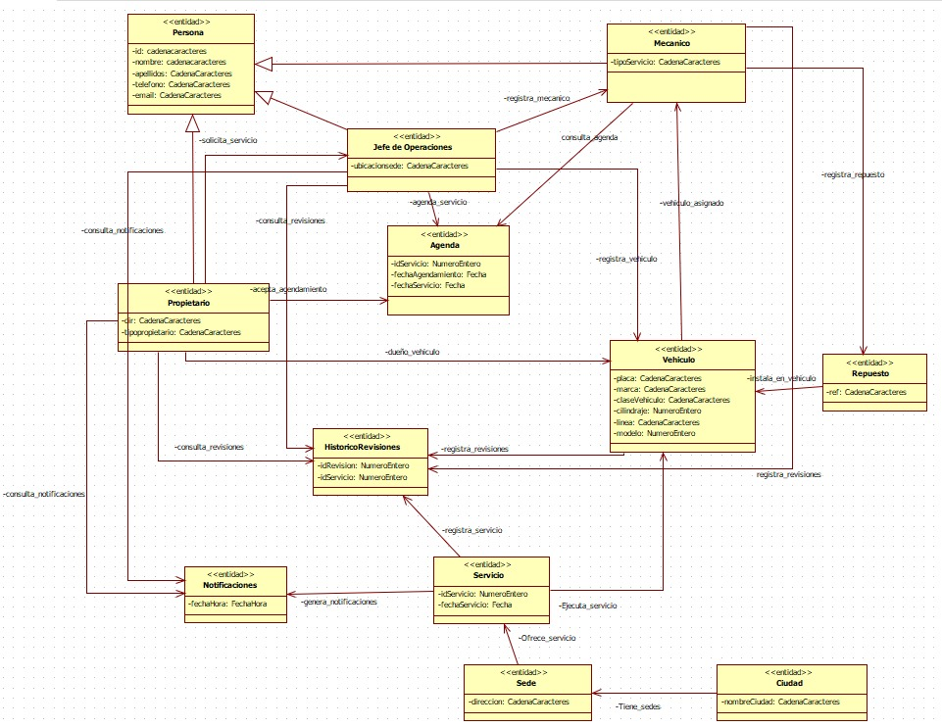
MODELO ENTIDAD RELACION

Slide 2
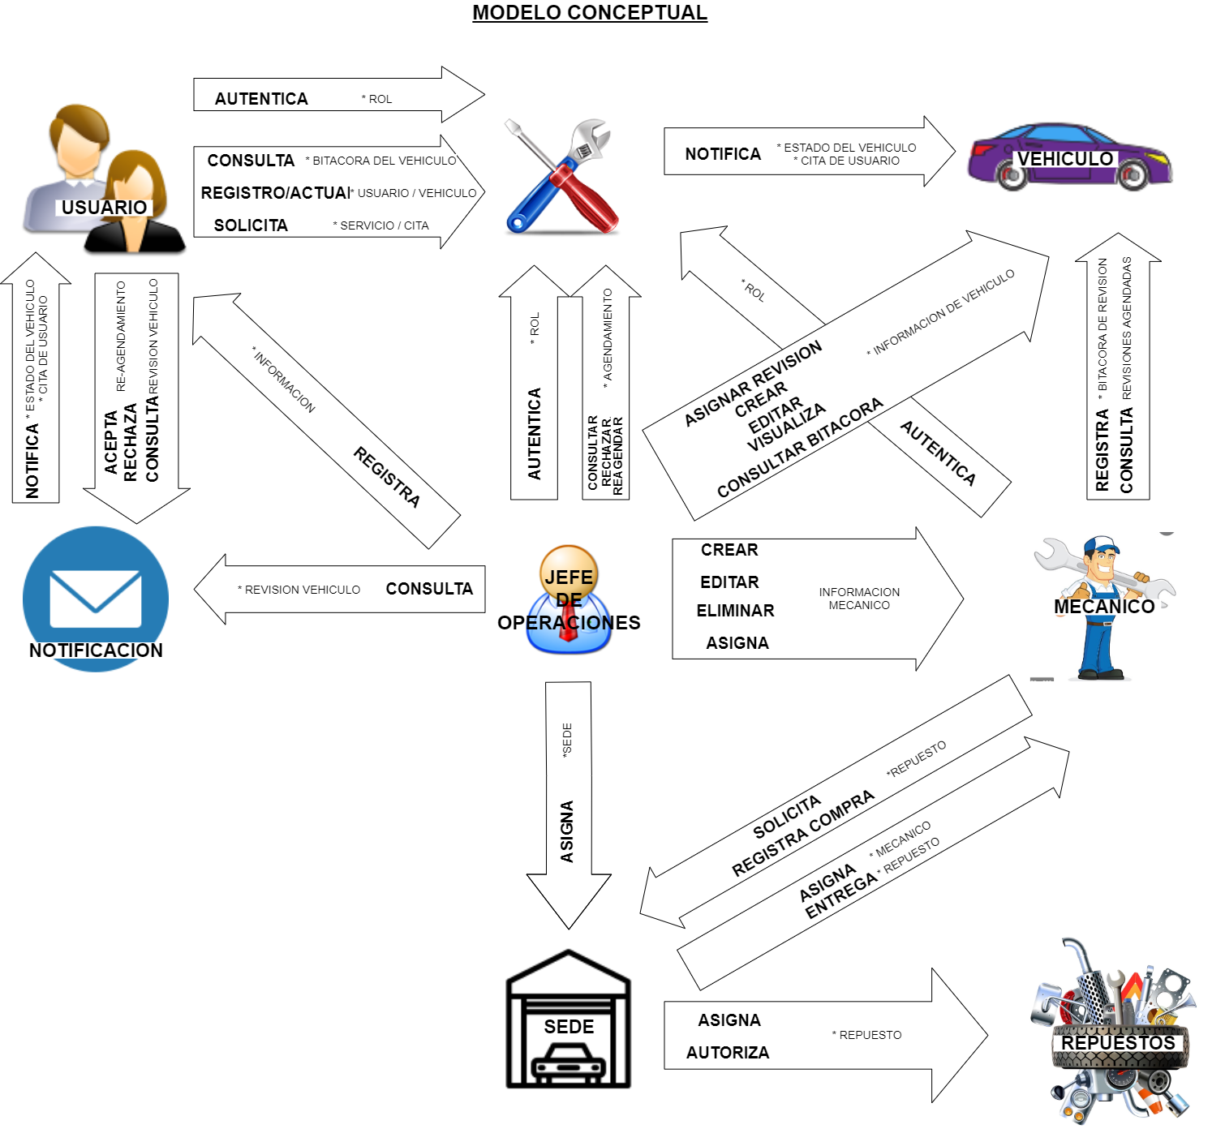
MODELO CONCEPTUAL

